Slide 1
第三章 栈
山东财经大学
管理科学与工程学院

Slide 2
栈
3.1 栈的基本概念

Slide 3
3.1 栈的基本概念
栈是一种特殊的线性表，是操作受限的线性表，只能在表首进行插入或删除操作。
  表首—栈顶
  表尾—栈底
  不含元素的空表称空栈
特点
  先进后出（FILO）
  后进先出（LIFO）
出栈
进栈
栈顶
(top)
a_{n}
栈顶元素
a_{n-1}
…
a₂
栈底
(bottom)
a₁
栈底元素
栈S=(a1,a2,……,an)

Slide 4
栈的定义
限定仅在表首进行插入或删除操作。
栈(stack)：线性表
后进先出 (LIFO结构)。
出栈
进栈
栈顶
(top)
a_{n}
栈顶元素
a_{n-1}
…
a₂
栈底
(bottom)
a₁
栈底元素

Slide 5
栈的基本运算
Empty( )：判断栈空
Full( )：判断栈满
Top( )：返回栈顶元素
Push(x)：将元素x入栈
Pop(x)：出栈，并将栈顶元素存入x中

Slide 6
栈的应用举例
表达式或字符串的括号匹配问题
  算术表达式(x*(x+y)-z)
  算术表达式(x+y)*z)(
对于给定表达式，从左到右逐字扫描，每个右括号和距他最近的没有配对的左括号匹配。
  将所有左括号依次放入栈中，遇到右括号，若栈非空，就与栈顶的左括号配对，并将左括号出栈；若栈已空，则所遇到的右括号不匹配。最后完成对表达式的扫描时，若栈空，则匹配，若栈不为空，则不匹配。

Slide 7

表达式括号匹配算法
void parenthesis(char *expr){
  stack<int>s(max_size);
  int j,n=strlen(expr);
  for( int i=1;i<=n;i++){
  if(expr[i-1]==‘(‘ ) s.push(i);
  else if(expr[i-1]=‘)’)
  try{
    s.pop(j);//配对的左括号出栈
    cout<<j<<‘ ‘<<i<<endl; }
  catch(out_bounds){
  cout<<“位置”<<i<<“处的右括号不匹配”<<endl; }
  while(!s.empty()){
    s.pop(j);
    cout<<“位置”<<j<<“处的左括号不匹配”<<endl; }
未匹配左括号在字符串中的位置

Slide 8
顺序栈

Slide 9
3.2 用数组实现栈
栈满
栈空
top
F
5
5
top
F
5
top
top
E
4
4
E
4
top
top
D
3
3
D
3
top
top
C
2
C
2
2
top
B
top
B
1
1
1
top
A
top
A
0
0
0
top= -1
top
出栈
栈空
进栈
设数组长度为M
top= -1,栈空，此时出栈，则下溢（underflow)
top=M-1,栈满，此时入栈，则上溢（overflow)
栈顶指针top,指向实际栈顶
后的空位置，初值为-1

Slide 10
利用继承派生栈类
template<class T>
class Stack：private list<T>{ //利用list类派生栈类
public:
Stack(int mx = 10)：list<T>(){max=mx;}
bool Empty( ) const {return list<T>()::empty();}
bool Full( ) const {return size()==max;}
T Top( ) const{return back();}
Stack<T>& Push(const T& x) {push_back(x);return *this;}
Stack<T>& Pop(T& x){pop_back(x);treturn *this;}
pivate:
int max;
}

Slide 11
用数组实现栈基类定义
template<class T>
class Stack {
public:
Stack(int Max = 10);
~Stack( ) {delete [ ] stack;}
bool Empty( ) const {return top == -1;}
bool Full( ) const {return top = = MaxTop;}
T Top( ) const;
Stack<T>& Push(const T& x);
Stack<T>& Pop(T& x);
private:
int top; //栈的栈顶元素所在数组分量的下标
int MaxTop; //数组能容纳的栈元素的最大个数
T *stack; // 栈元素数组
};

Slide 12
构造函数
构造一个空栈
template<class T>
Stack<T>::Stack( int Max)
{
MaxTop=Max-1;
stack=new T[Max];
Top=-1;
}

Slide 13
取栈顶元素
返回栈顶元素的值
template<class T>
T Stack<T>:: Top( ) const
{
If(Empty()) throw outbounds();
Else return stack[top];
}

Slide 14
入栈
将元素x入栈
template<class T>
Stack<T>& Stack<T>::Push(const T& x)
{
if (Full()) throw NoMem( );
stack[++top] = x;
return *this;
}
//时间复杂度为O(1)

Slide 15
出栈
将栈顶元素出栈，并存入x中
template<class T>
Stack<T>& Stack<T>::Pop(T& x)
{
if (Empty( )) throw OutOfBounds();
x = stack[top --];
return *this;
}
//时间复杂度为O(1)

Slide 16
栈的数组实现的优缺点
优点
  所列的7个基本运算都可在O(1)的时间里完成，效率高。
缺点
  为了使每个栈在算法运行过程中不会溢出，通常要为每个栈预置一个较大的栈空间。另一方面，由于各个栈的实际大小在算法运行过程中不断变化。经常会发生其中一个栈满，而另一个栈空的情形，空间利用率低。

Slide 17
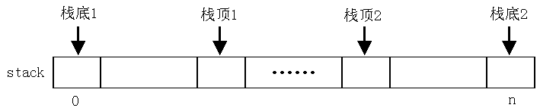
两个栈共用一个数组的实现
2个栈共享一个数组stack[0..n]
  利用栈底位置不变的特性，可以将2个栈的栈底分别设在数组stack的两端。然后各自向数组stack的中间伸展，如图所示。
好处：提高空间利用率，减少栈发生上溢的可能性。

Slide 18
链 栈

Slide 19
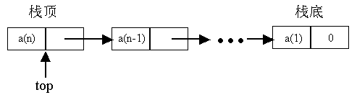
3.3 用指针实现栈
链栈
  用链表作为栈的存储结构

Slide 20
链栈结点类定义
template <class T> class Stack;
template <class T>
class Node {
friend class Stack<T>;
private:
T data;
Node<T> *next;
};

Slide 21
用指针实现栈定义
template<class T>
class Stack {
public:
Stack( ) {top = 0;} //约定空栈时top = 0
~Stack( );
bool Empty( ) const {return top == 0;}
bool Full( ) const;
T Top( ) const;
Stack<T>& Push(const T& x);
Stack<T>& Pop(T& x);
private:
Node<T> *top; }; // 指向栈顶结点的指针

Slide 22
析构函数
释放链栈中的所有空间
template<class T>
Stack<T>::~Stack()
{
  Node<T>*next;
  While(top){
    next=top->next；
    Delet top；
    top=next；
  }
}

Slide 23
取栈顶元素
返回栈顶元素的值
template<class T>
T Stack<T>:: Top( ) const
{
  If(Empty()) throw outbounds();
  Else return top->data;
}

Slide 24
入栈
将元素x入栈
  为元素x创建一个新结点，然后将新结点插入到原有的栈顶结点之前，并修改栈顶指针，使之指向新的栈顶结点。
top
top
栈底
p
x
…...
^

Slide 25
入栈
将元素x入栈
template<class T>
Stack<T>& Stack<T>::Push(const T& x)
{ if （ Full( ) ） throw NoMem( );
Node<T> *p = new Node<T>;
p->data = x;
p->next = top;
top = p;
return *this;
} //时间复杂度为O(1)

Slide 26
出栈
返回栈顶元素的值
  将栈顶元素存于x中，修改原有栈顶指针指向栈顶的下一个元素，作为新的栈顶，释放原栈顶结点空间。
p
top
栈底
top
…...
^

Slide 27
出栈
将栈顶元素出栈，并存入x中
template<class T>
Stack<T>& Stack<T>::Pop(T& x)
{ if (Empty( )) throw OutOfBounds( );
x = top->data;
Node<T> *p = top;
top = top->next;
delete p;
return *this;
}
//时间复杂度为O(1)

Slide 28
栈 的 应 用

Slide 29
数制转换问题
将一个非负的十进制整数N转换为另一个等价的基为B的B进制数的问题，很容易通过"除B取余法"来解决。
假设现要编制一个满足下列要求的程序：对于输入的任一非负十进制数，打印输出与其等值的八进制数。
  由于“除八取余”法得到的八进制数的各个数位是从低到高的顺序，而打印输出是从高到低进行。
  可将计算过程中产生的八进制数的各位顺序进栈，计算完毕后按出栈顺序打印输出的记为与输入对应的八进制数。
具体算法如下：

Slide 30
数制转换问题
Void conversion(int n){
  Stack<int> s;
  while(n){
    s.Push(n%8);
    n=n/8;
  }
  while(!s.Empty()){
    s.Pop(e);
    cout<<e;
  }//while
}//conversion
直线式栈操作序列式：
先一味地入栈然后一味地出栈。

Slide 31
括号匹配问题
表达式或字符串的括号匹配问题
  算术表达式(x*(x+y)-z)
  算术表达式(x+y)*z)(
对于给定表达式，从左到右逐字扫描，每个右括号和距他最近的没有配对的左括号匹配。
  将所有左括号依次放入栈中，遇到右括号，就与栈顶的左括号配对，并将左括号出栈，若最后栈空，则匹配，若栈不为空，则不匹配。

Slide 32
括号匹配算法
凡出现左括弧，则进栈
凡出现右括弧，首先检查栈是否空
  若栈空，则表明该“右括弧”多余
  否则和栈顶元素比较，
    若相匹配，则“左括弧出栈”
    否则表明不匹配
表达式检验结束时，
  若栈空，则表明表达式中匹配正确
  否则表明“左括弧”有余

Slide 33
括号匹配算法
void parenthesis(char *expr){
  stack<int>s(max_size); //利用顺序栈
  //stack <int> s; //利用链栈
  int j , n=strlen(expr);
  for( int i=1;i<=n ; i++){
  if(expr[i-1]==‘(’ ) s.push(i);
  else if(expr[i-1]=‘)’)
  try{
    s.pop(j);//配对的左括号出栈
    cout<<j<<‘ ‘<<i<<endl; }
  catch(out_bounds){
  cout<<“位置”<<i<<“处的右括号不匹配”<<endl; }
  while(!s.empty()){
    s.pop(j);
    cout<<“位置”<<j<<“处的左括号不匹配”<<endl; }

Slide 34
表达式的计算——
表达式的三种形式：
中缀表达式：运算符放在两个运算对象中间，如：(2+1)*3
后缀表达式：不包含括号，运算符放在两个运算对象的后面，所有的计算按运算符出现的顺序，严格从左向右进行（不再考虑运算符的优先规则，如：2 1 + 3 *
前缀表达式：同后缀表达式一样，不包含括号，运算符放在两个运算对象的前面，如：* + 2 1 3

Slide 35
表达式的计算——
表达式的三种形式：
中缀表达式： <操作数><操作符><操作数>
后缀表达式： <操作符><操作数><操作数>
前缀表达式： <操作数><操作数><操作符>

Slide 36
中缀表达式 后缀表达式（RPN)
a*b+c ab*c+
+
*
c
a
b
福州大学数学与计算机科学学院
Notes:
---这里先不要告诉同学使用的是二叉树的思想

Slide 37
中缀表达式 后缀表达式（RPN)
a*b+c
a+b*c
a+(b*c+d)/e
ab*c+
abc*+
abc*d+e/+
福州大学数学与计算机科学学院
Notes:
---Reverse Polish Notation

Slide 38
表达式的计算——
操作数之间的相对次序不变;
运算符的相对次序不同;
前缀表达式的运算规则为：连续出现的两个操作数和它们之前且紧靠它们的运算符构成一个最小表达式;
后缀表达式的运算规则为：运算符在式中出现的顺序恰为表达式的运算顺序;每个运算符和在它之前出现 且紧靠它的两个操作数构成一个最小表达式;
中缀表达式的运算规则为：先执行括号内的计算，然后将计算结果作为一个操作数送回表达式；无括号首先计算乘除；有多个同级运算符按照从左到右的顺序。

Slide 39
表达式的计算——
前缀和后缀表达式都是十分有用的表达式，他们将中缀表达式转换为可以依靠简单的操作就能得到运算结果的表达式。
优势在于只用两种简单的操作，入栈和出栈就可以解决任何中缀表达式的运算。
【例】表达式的表示形式: Exp = a × b + (c − d / e) × f
  前缀式: + × a b × − c / d e f
  中缀式: a × b + c − d / e × f
  后缀式: a b × c d e / − f × +

Slide 40
如何从后缀式求值？
后缀表达式求值
先找运算符，再找操作数（2个）。
a b × c d e / − f × +
a×b
d/e
c-d/e
(c-d/e)×f

Slide 41
后缀表达式求值
1、从左到右读入表达式一个字符
2、若是操作数，压入栈，转4
3、若是运算符，从栈中弹出2个数，将运算
结果再压入栈
4、若表达式输入完毕，栈顶即表达式值；
若表达式未输入完，转1

Slide 42
后缀表达式求值
OperandType EvalateSuffix(char suffix[ ] ) {
Stack<SElemType>(S); i = 0;
while(suffix[i]){
if(In(suffix[i], 操作数)) S.Push( suffix[i++]);
else{
if(!S.Pop(e1)) || !S.Pop(e2)) return ERROR;
e3 = Evaluator(e2, suffix[i], e1); // 运算符计算
S.Push(e3); i++;
} // else
} // while
if(!S.Pop(e3)) return ERROR;
return SElemTypeToOperand(e3); // 返回结果
}

Slide 43
后缀表达式求值实例
计算 4+3*5，其后缀表达式为435*+
3
top
4
top
4
top
5
top
3
15
top
7
4
19
top

Slide 44
中缀表达式求值——算符优先算法
四则运算的规则
  先乘除，后加减
  从左到右的运算
  先括号内，后括号外
算符——运算符和界限符
  运算符：加、减、乘、除四则运算
  界限符：括号和表达式结束符

Slide 45
中缀表达式求值——算符优先算法
规则：
  +,-,*,/的优先级均低于‘(’但是高于‘)’
  当连续出现两个相同的运算符时，先出现的运算符优先级高
  在表达式开始时设置#表示算式的开始，在表达式结束时设置#表示表达式结束，当遇到两个相等的#时说明计算结束
  ‘（’和‘）‘的优先级相同，表示左右括号相遇时，括号内的运算已经完成。
  假设输入的表达式都是合法的表达式

Slide 46
中缀表达式求值——算符优先算法
使用两个工作栈：
  一个叫optr，用于寄存运算符
  一个叫opnd，用以寄存操作数或运算结果
算法的基本思想
  置操作数栈为空，表达式起始算符”#为运算符栈的栈底元素
  从左到右扫描表达式，若当前读入的是操作数，则进opnd栈，若是运算符则和optr栈顶运算符比较优先权后做相应的操作，直至整个表达式求值完毕（即optr栈的栈顶元素和当前读入的字符均为“#”）。

Slide 47
中缀表达式求值——算符优先算法
    若是“（”，进运算符栈
    若是“）”，当运算符栈顶是“（”，则弹出栈顶元素，继续扫描下一符号；否则当前读入符号暂不处理，从操作数栈弹出两个操作数，从运算符栈弹出一个运算符，生成运算指令，结果送入操作数栈，继续处理当前读入符号”)”。
    否则，若读入的运算符的优先级大于运算符栈顶的优先级，则进运算符栈，继续扫描下一符号；否则从操作数栈顶弹出两个操作数，从运算符栈弹出一个运算符，生成运算指令，把结果送入操作数栈。继续处理刚才读入的符号。

Slide 48
中缀表达式求值实例
计算：2+4-3*6
6
4
3
*
2
+
6
-
6
-
操作数
运算符
操作数
运算符
操作数
运算符
18
6
-
-12
操作数
运算符
操作数
运算符

Slide 49
从中缀表达式求得后缀式
设立运算符栈；
设表达式的结束符为“#”，预置运算符栈底为“#”；
若当前字符是操作数，则直接发送给后缀表达式；
若当前运算符的优先级高于栈顶运算符，则进栈；
否则，退出栈顶运算符发送给后缀表达式；
“(” 对它之前后的运算符起隔离作用，“)”可视为自相应左括弧开始的表达式的结束符。

Slide 50
栈与递归
递归是栈的一个非常重要的应用

Slide 51
栈与递归
递归
  所谓递归是指：若在一个函数、过程或者数据结构定义的内部，直接（或间接）出现定义本身的应用，则称它们是递归的，或者是递归定义的。
  递归是一种强有力的数学工具，它可使问题的描述和求解变得简洁和清晰。
  递归算法常常比非递归算法更易设计，尤其是当问题本身或所涉及的数据结构是递归定义的时候，使用递归算法特别合适。

Slide 52
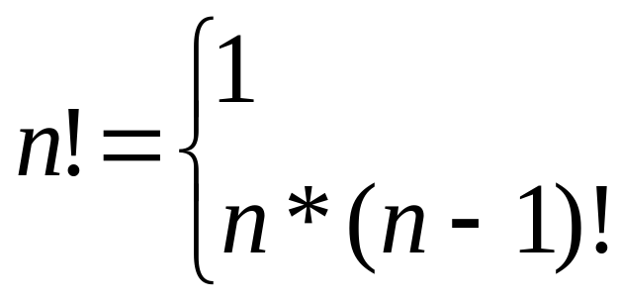
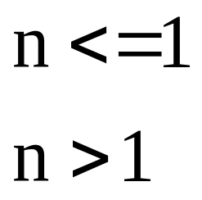
栈与递归
递归算法的设计步骤
  第一步骤（递归步骤）：将规模较大的原问题分解为一个或多个规模更小、但具有类似于原问题特性的子问题。即较大的问题递归地用较小的子问题来描述，解原问题的方法同样可用来解这些子问题。
  第二步骤：确定一个或多个无须分解、可直接求解的最小子问题（称为递归的终止条件）。
  【例】非负整数n的阶乘可递归定义为：

Slide 53
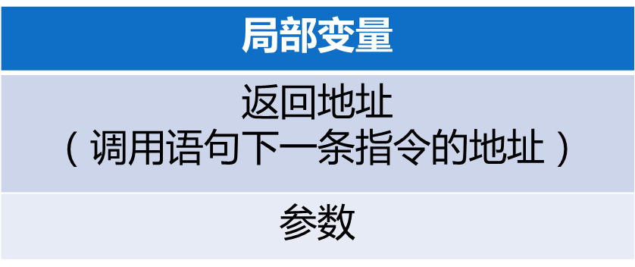
栈与递归
栈在递归算法的内部实现中所起的作用：调用函数和被调函数之间的链接及信息交换需要用堆栈来进行。
①调用函数时：
  系统将会为调用者构造一个由参数表和返回地址组成的活动记录，并将其压入到由系统提供的运行时刻栈的栈顶，然后将程序的控制权转移到被调函数。
  若被调函数有局部变量，则在运行时刻栈的栈顶也要为其分配相应的空间。因此，活动记录和这些局部变量形成了一个可供被调函数使用的活动结构。
活动结构
注意：
参数表的内容为实参，返回地址是函数调用语句的下一指令的位置。

Slide 54
②被调函数执行完毕时
  系统将运行时刻栈栈顶的活动结构退栈，并根据退栈的活动结构中所保存的返回地址将程序的控制权转移给调用者继续执行。

Slide 55
求N!的递归函数
long f(int n)
{
if (n>1) return n*f(n-1);
else return 1;
}
例如：调用f(4)求4！

Slide 56
递归函数的执行
long f(int n)
{
if (n>1) return n*f(n-1);
else return 1;
}
if (n>1) return n*f(n-1);
第一次执行函数f
形参n：
4
调用f(3)
计算并返回4*f(3)

Slide 57
递归函数的执行
long f(int n)
{
if (n>1) return n*f(n-1);
else return 1;
}
if (n>1) return n*f(n-1);
第二次执行函数f
形参n：
3
调用f(2)
计算并返回3*f(2)
调用
第一次执行函数f
形参n：
4
调用f(3)
计算并返回4*f(3)

Slide 58
递归函数的执行
long f(int n)
{
if (n>1) return n*f(n-1);
else return 1;
}
第三次执行函数f
形参n：
if (n>1) return n*f(n-1);
2
调用f(1)
计算并返回2*f(1)
调用
第二次执行函数f
形参n：
3
调用f(2)
计算并返回3*f(2)
调用
第一次执行函数f
形参n：
4
调用f(3)
计算并返回4*f(3)

Slide 59
递归函数的执行
第四次执行函数f
形参n：
1
long f(int n)
{
if (n>1) return n*f(n-1);
else return 1;
}
返回 值1
第三次执行函数f
形参n：
调用
2
调用f(1)
计算并返回2*f(1)
else return 1;
调用
第二次执行函数f
形参n：
3
调用f(2)
计算并返回3*f(2)
调用
第一次执行函数f
形参n：
4
调用f(3)
计算并返回4*f(3)

Slide 60
递归函数的执行
第四次执行函数f
形参n：
long f(int n)
{
if (n>1) return n*f(n-1);
else return 1;
}
1
返回 值1
第三次执行函数f
形参n：
返回
2
调用f(1)
计算并返回2*f(1)
return 1;
调用
第二次执行函数f
形参n：
3
调用f(2)
计算并返回3*f(2)
调用
第一次执行函数f
形参n：
4
调用f(3)
计算并返回4*f(3)

Slide 61
递归函数的执行
long f(int n)
{
if (n>1) return n*f(n-1);
else return 1;
}
第三次执行函数f
形参n：
2
return n*f(n-1);
调用f(1)
计算并返回2*1
调用
第二次执行函数f
形参n：
返回
3
调用f(2)
计算并返回3*f(2)
调用
第一次执行函数f
形参n：
4
调用f(3)
计算并返回4*f(3)

Slide 62
递归函数的执行
long f(int n)
{
if (n>1) return n*f(n-1);
else return 1;
}
return n*f(n-1);
第二次执行函数f
形参n：
3
调用f(2)
计算并返回3*2
调用
返回
第一次执行函数f
形参n：
4
调用f(3)
计算并返回4*f(3)

Slide 63
递归函数的执行
long f(int n)
{
if (n>1) return n*f(n-1);
else return 1;
}
return n*f(n-1);
调用f(4)得到24
第一次执行函数f
形参n：
4
调用f(3)
计算并返回4*6

Slide 64
递归适用的情况
递归定义的数学函数
  如阶乘函数，斐波纳契数列等
本身具有递归特性的数据结构
  如二叉树、广义表等
虽然问题本身没有明显的递归结构，但用递归来求解比迭代更简单
  如八皇后问题、Hanoi塔问题

Slide 65
汉诺塔传说
汉诺塔来源于印度传说的一个故事。 Benares，标志着世界中心的神圣庙宇中，放置着三根金刚柱，在一根柱子上摞着64片黄金圆盘，最大的盘子在最下边，从下到上，盘子越来越小。上帝命令婆罗门把圆盘按大小顺序摆放在另一根柱子上。并且规定，小圆盘上不能放大圆盘，并且一回只能移动一个圆盘。当盘子移动完，庙宇、塔将会化为灰尘，整个宇宙也会在一瞬间闪电式般毁灭。
或许有人相信婆罗门至今仍在一刻不停地搬动着圆盘。 你是否会相信，移动圆片的次数大到可能婆罗门都无法完成？
18446744073709551615次！

Slide 66
问题分析
需要考虑：盘子数
开始放置的塔座
目标塔座
临时放置塔座
Move（8，‘A’，‘B’，‘C’）

Slide 67
递归策略
分治法
将问题化为规模更小的子问题，确保子问题的问题性质和原问题一样。最小的问题可以直接求解。

Slide 68
例：Hanoi塔问题。将a塔上的n个盘子通过b塔移到c塔上。
A
B
C
规则：
（1）每次只能移动一个
（2）盘子只许在三座塔上存放
（3）不许大盘压小盘
将 n 个盘分成两个子集(1至n-1 和 n )，从而产生下列3个子问题:

Slide 69
三个子问题如下：
1) 将1至n-1号盘从 A塔移动至 B 塔;
2) 将n号盘从 A 塔移动至 C 塔；
3) 将1至n-1号盘从B塔移动至C塔;
递归方法：Hanoi(n-1, A, C, B)
move(A，n，C)；
递归方法： Hanoi(n-1, B, A, C)

Slide 70
void hanoi(int n，char x，char y，char z)
{ if (n== 1)
move(x，1，z)；//x塔上的1号盘移到Z塔，
else {
hanoi(n-1，x，z，y)；
move(x，n，z)； //x塔上的n号盘移到Z塔，
hanoi(n-1，y，x，z) ；
}
} // hanoi
main(){
int n；
cin>>n；
hanoi(n，’a’，’b’，’c’)；
}

Slide 71
如何读递归算法？
看 A 柱上有2只盘子hanoi(2, A, B, C)的情况：
hanoi(1，A，C，B)；
move(A，2，C)；
hanoi(1，B，A，C)；
move(A，1，B)；
move(A，2，C)；
move(B，1，C)；
A
B
C
1
2

Slide 72
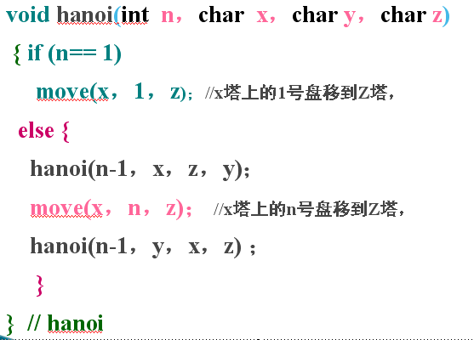
看 A 柱上有3只盘子hanoi(3, A, B, C)的情况：
hanoi (1, A, B, C)
困难！
hanoi (2, A, C, B)
move (A, 2, B)
hanoi (1, C, A, B)
hanoi (3, A, B, C)
move (A, 3, C)
hanoi (1, B, C, A)
hanoi (2, B, A, C)
move (B, 2, C)
hanoi (1, A, B, C)
A
B
C
1
2
3

Slide 73
栈与子程序调用
函数的(嵌套)调用
main( ) f(int m,int n) g(float x,float y)
{ … { … { …
z=f(m,n) t=g(x,y); …
… … …
}. } }
主存储区 f存储区 g存储区

Slide 74
t
函数C
函数A
函数B
s
s
…….
……..
s 入栈
t入栈
……
call B
call C
s :
t:
……
……
return
end
return
s
s 出栈
t 出栈

Slide 75

如何实现函数调用
在高级语言编制的程序中，主调函数与被调用函数之间的信息交换必须通过栈来进行。
当一个函数在运行期间调用另一个函数时，在运行该被调用函数之前，需先完成三件事:
1. 将所有的实参、返回地址等信息传递给被调用函数保存；
2. 为被调用函数的局部变量分配存储区；
3. 将控制转移到被调用函数的入口

Slide 76
从被调用函数返回调用函数之前，应该完成:
1. 保存被调函数的计算结果；
2. 释放被调函数中局部变量的存储区
3. 依照被调函数保存的返回地址将控制转移到调用函数。
多个函数嵌套调用的规则是:后调用的函数先返回
此时的内存管理实行“栈式管理”

Slide 77
对于系统来说是如何进行递归调用的？
递归工作栈
栈顶： 递归工作记录n
……
递归工作记录2
栈底： 递归工作记录1
递归工作记录的数据有：
1. 上一层函数调用的返回地址;
2. 局部变量(包括参数)表;

Slide 78
void hanoi(int n， char x，char y，char z) {
1 if (n== 1)
2 move(x，1，z)；
3 else {
4 hanoi(n-1，x，z，y)；
5 move(x，n，z)；
6 hanoi(n-1，y，x，z) ；
7 }
8 } // hanoi
1 a -> c
2 a -> b
1 c -> b
3 a -> c
5 1 a b c
7 1 c a b
5 2 a c b
7 2 b a c
0 3 a b c
例如：调用方式：
hanoi(3，a，b，c)；
返址 n x y z

Slide 79
void hanoi(int n， char x，char y，char z) {
1 if (n== 1)
2 move(x，1，z)；
3 else {
4 hanoi(n-1，x，z，y)；
5 move(x，n，z)；
6 hanoi(n-1，y，x，z) ；
7 }
8 } // hanoi
1 a -> c
2 a -> b
1 c -> b
3 a -> c
1 b->a
5 1 a b c
7 1 c a b
5 1 b c a
5 2 a c b
7 2 b a c
例如：调用方式：
hanoi(3，a，b，c)；
0 3 a b c
返址 n x y z

Slide 80
void hanoi(int n， char x，char y，char z) {
1 if (n== 1)
2 move(x，1，z)；
3 else {
4 hanoi(n-1，x，z，y)；
5 move(x，n，z)；
6 hanoi(n-1，y，x，z) ；
7 }
8 } // hanoi
1 a -> c
2 a -> b
1 c -> b
3 a -> c
5 1 b c a
7 2 b a c
例如：调用方式：
hanoi(3，a，b，c)；
0 3 a b c
返址 n x y z

Slide 81
void hanoi(int n， char x，char y，char z) {
1 if (n== 1)
2 move(x，1，z)；
3 else {
4 hanoi(n-1，x，z，y)；
5 move(x，n，z)；
6 hanoi(n-1，y，x，z) ；
7 }
8 } // hanoi
1 a -> c
2 a -> b
1 c -> b
3 a -> c
1 b->a
7 1 a b c
7 2 b a c
例如：调用方式：
hanoi(3，a，b，c)；
0 3 a b c
返址 n x y z

Slide 82
递归算法的特点：
优点：
程序易于设计，程序结构简单精练；
缺点：
1) 有些递归算法较难理解，可读性差。
2) 程序运行速度慢，占较多的系统(栈)存储空间。

